Slide 1
ChatGPT rag구현
크롤링 데이터(csv)활용한 ChatGPT rag 구현

Slide 2
구현 목적
‘OOO 교수’라고 입력하면 다음과 같이 해당 당사자의 특징을 정리하게함
1) 보존 치료를 적극적으로 권함
2) 환자들의 의견을 존중하는 편임.
3) 수술 후 세심하게 경과를 확인해주십니다.

Slide 3
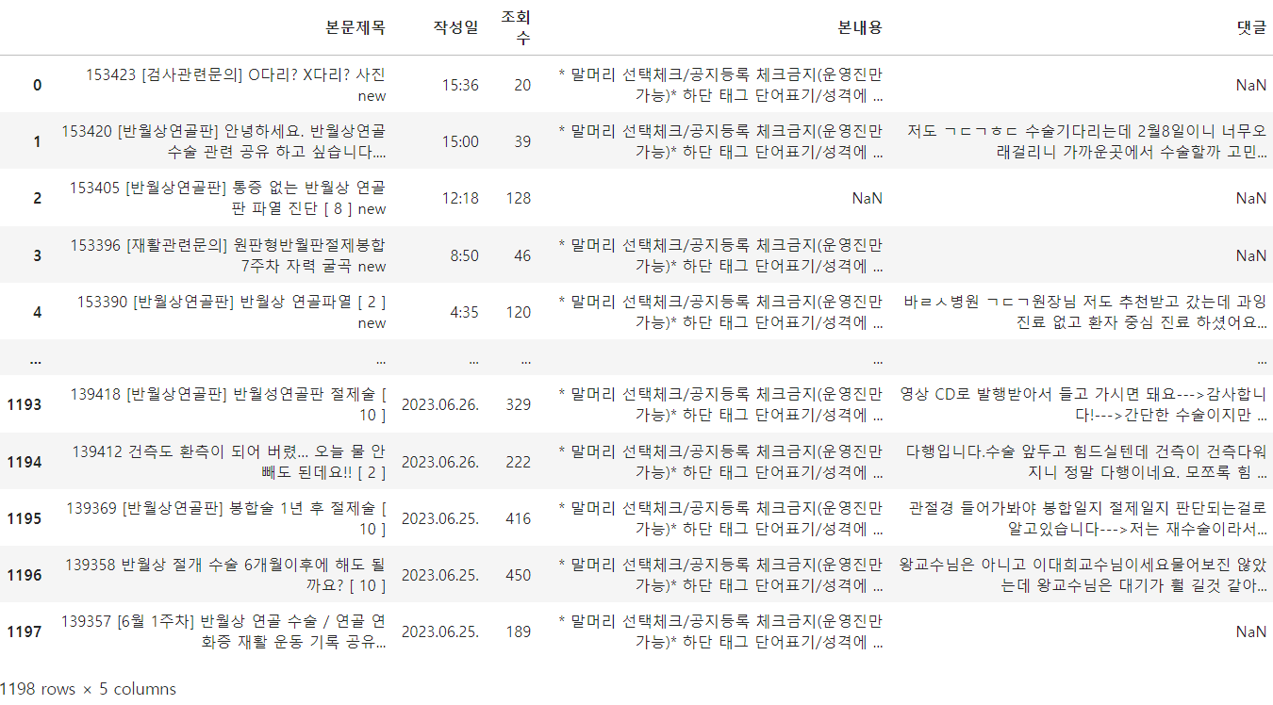
사용 데이터
파일 ‘크롤링_데이터_예시.csv’ 사용
column은 ‘본문제목’, ‘작성일’, ‘조회수’, ‘본내용’, ‘댓글’로 구성됨

Slide 4
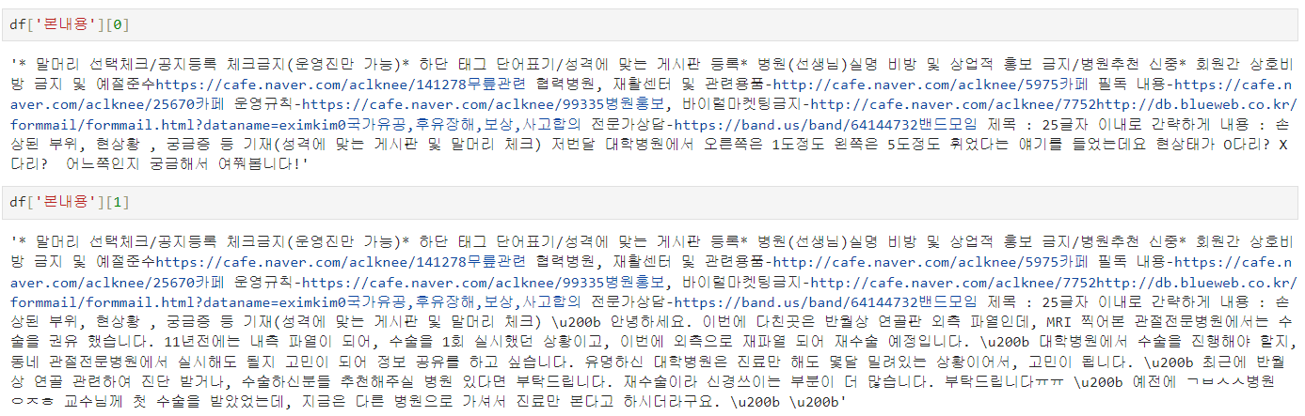
사용 데이터에 대한 전처리
‘본내용’에서는 ‘* 말머리’ 부터 ‘64144732밴드모임’까지 겹치므로 제거하는 작업 진행
df[‘본내용’].apply(lambda x: str(x).replace(‘* 말머리 … 64144732밴드모임’, ‘’))로 처리

Slide 5
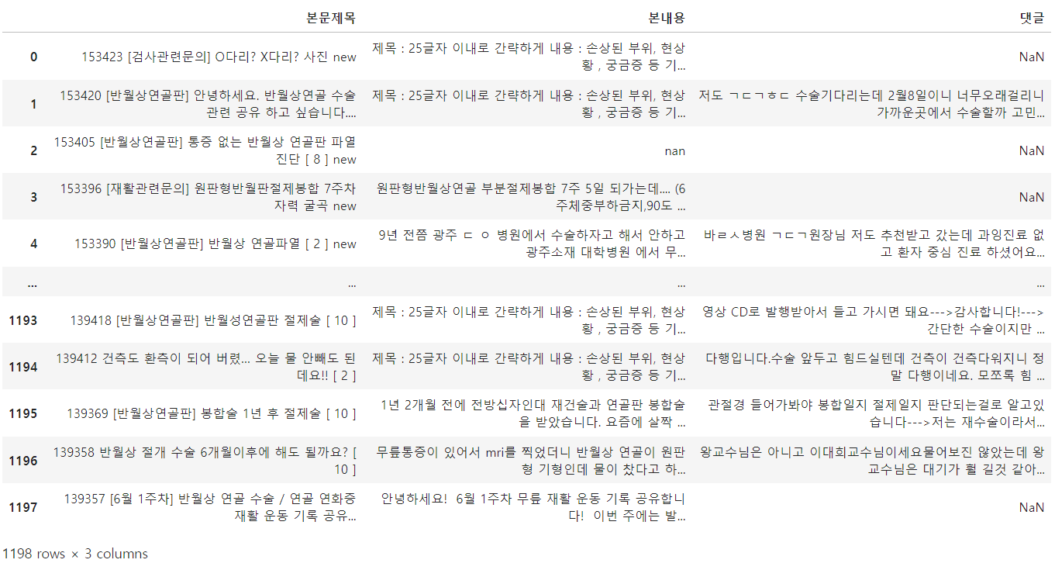
구현 목적에 따른 당사자명 추출
‘본문제목’, ‘본내용’, ‘댓글’을 대상으로 ‘OOO 교수’와 같은 당사자명 추출
내용이 없는 부분 제외하고, 정규표현식 이용하여 추출
사용 정규식: "[ㄱ-ㅎ]+원장|[ㄱ-ㅎ]+의사|[ㄱ-ㅎ]+대표원장|[ㄱ-ㅎ]+선생|[ㄱ-ㅎ]+쌤|[ㄱ-ㅎ]+교수|[ㄱ-ㅎ]+[ ]원장|[ㄱ-ㅎ]+[ ]의사|[ㄱ-ㅎ]+[ ]대표원장|[ㄱ-ㅎ]+[ ]선생|[ㄱ-ㅎ]+[ ]쌤|[ㄱ-ㅎ]+[ ]교수"

Slide 6
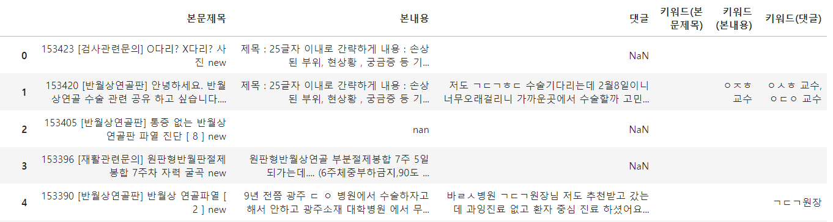
당사자명 추출 결과
정규표현식으로 추출된 당사자명은 우측 column ‘키워드()’에 기록, 당사자명이 없는 경우 공란

Slide 7
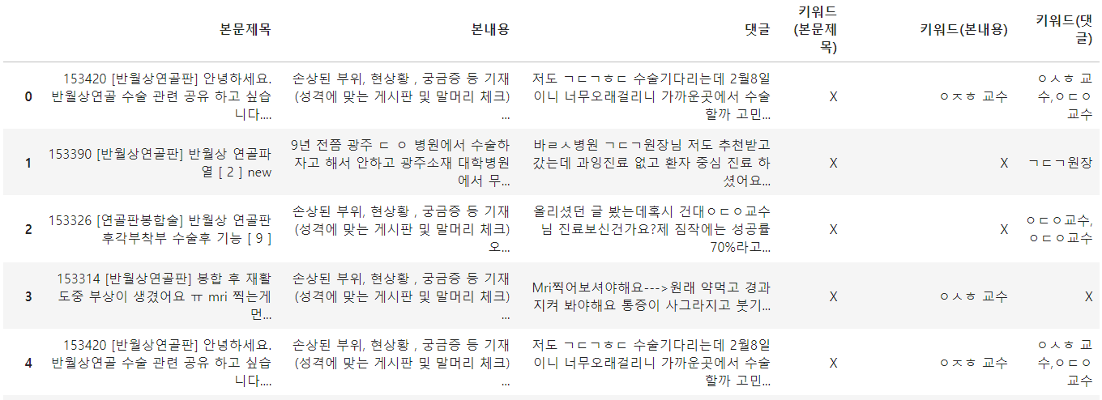
최종 키워드 처리
키워드가 없는 부분은 ‘X’처리하였으며, 3개의 키워드가 모두 없는 행은 제외함

Slide 8
그룹핑 과정
3개 키워드를 중복없이 하나의 리스트로 통합
통합된 리스트를 사전순으로 재배열
리스트내의 모든 인물 키워드에 대해 순차적으로 작업
각 키워드별로 ‘본문제목’, ‘본내용’, ‘댓글’에 대한 통합 내용 추출
통합 내용은 키워드가 나온 행의 내용을 첨가하는 방식으로 진행
첨가된 통합 내용이 없다면 ‘X’로 표시

Slide 9
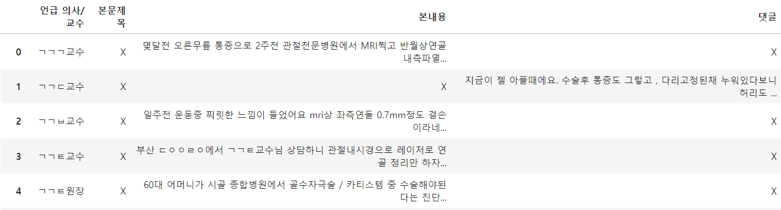
그룹핑 결과

Slide 10
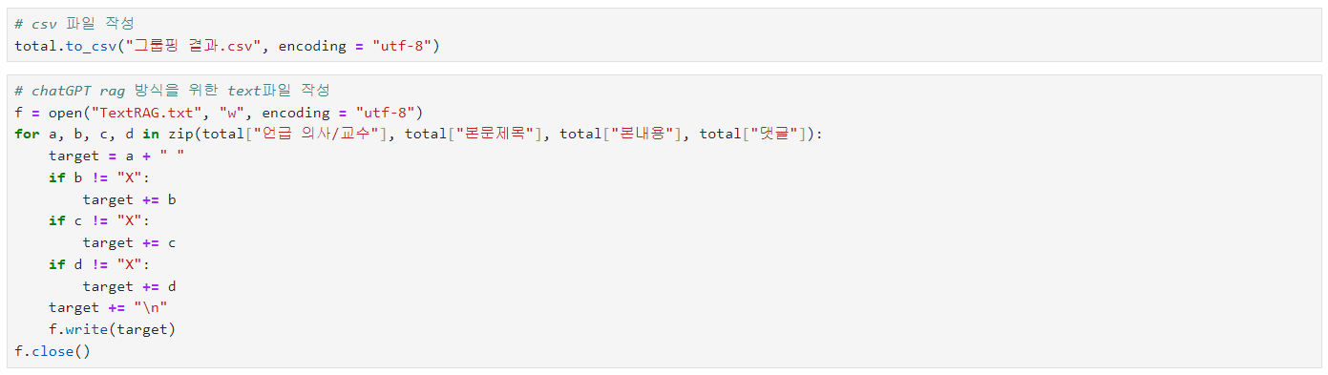
그룹핑 후 rag을 위한 text파일 생성
chatGPT구현 코드에 사용될 csv파일 생성하고, rag위한 text파일 생성 방식 설계 => ‘언급 의사/교수’와 나머지 내용에는 들여쓰기가 있어야 원할하게 rag 기반으로 chat GPT구현 가능할 것으로 판단됨

Slide 11
ChatGPT rag 구현
gpt_test.py에서 구현
실행 후 ‘OOO교수’와 키워드를 입력하고 실행
사용 라이브러리는 다음과 같음
import pandas as pd
import os
from langchain_openai import ChatOpenAI
from langchain_community.document_loaders import TextLoader
from langchain_text_splitters import RecursiveCharacterTextSplitter
from langchain_openai import OpenAIEmbeddings
from langchain_community.vectorstores import Chroma
from langchain.chains import create_qa_with_sources_chain
from langchain.chains import ConversationalRetrievalChain

Slide 12
ChatGPT rag 구현과정
‘그룹핑 결과.csv’파일을 pd.read_csv로 불러옴 => encoding = ‘utf-8’추가필요
교수 의사이름에 대한 입력받음(입력방식: OOO교수)
입력받은 키워드에 대해서만 rag를 위한 임시 text파일 작성 => 구현 후 제거
ChatGPT를 활용해서 입력 키워드에 대한 요약 생성
사용 모델: TextLoader, RecursiveCharacterTextSplitter, OpenAIEmbeddings, Chroma, ChatOpenAI
구현하려면 api_key가 필요함(api_key format: sk-xxxxxxx…)
질의를 여러번 변경하면서 테스트한 후 최적의 질의 결정
최종질의 형식: "'{}'에 대해 언급된 문맥을 종합하여 인물'{}'의 치료방식, 인물'{}'에 대한 환자의 평가, 인물'{}'에 대한 추가 정보를 1) 2) 3) 번호를 매기면서 구체적으로 요약해줘."
위의 최종질의에서 {}는 입력받은 키워드를 나타냄(예: ㄱㄱㄱ교수)

Slide 13
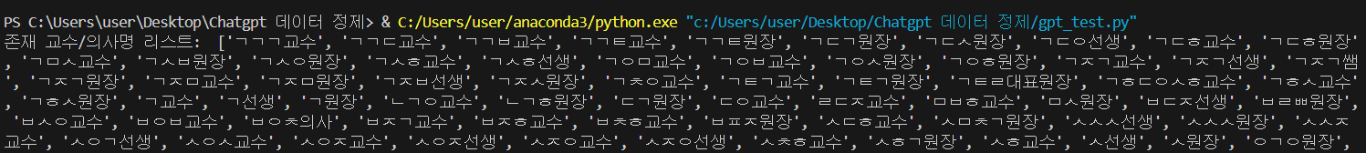
ChatGPT 구현결과
위와 같이 키워드로 존재하는 교수/의사가 리스트형식으로 나타났으며, 아래와 같이 질의할 키워드를 입력받음

Slide 14
의사/교수에 대한 치료방식, 환자의 평가, 그 외 추가 내용을 1), 2), 3)형식으로 요약해 정리함

Slide 15
구현과정에서의 한계
이용자의 본내용, 댓글에 의존
이용자 각각의 주관이 있음 => 객관성이 떨어질 수 있음
본내용이나 댓글이 적은 의사/교수에 대한 요약이 신뢰가 가는지 의문
ㅎ의사, ㅋㅋ원장과 같이 실제 의사/교수를 그렇게 부르는지, 비하하는 의도로 부르는지 불명확함

Slide 16
의사별 평가내용 개선
잠재적인 환자의 의료 (의사) 결정을 도울 수 있도록 ChatGPT를 구현해야함
수평파열 3cm 찢어진 거 봉합하면 된다고 함.' 같은 개인의 경험에 대한 것을 지양해야함
'친절도 / 수술 성향 (보존치료를 권하는지) / 수술 예후가 좋은지 등' 의 정보가 잘 추출될 수 있도록 해야함
질의: "'{}'에 대해 언급된 내용을 종합하여 1)'{}'의 친절도에 대한 점수를 100점만점 기준으로 제시하고, 2)'{}'의 치료 성향 및 어떤 수술을 주로 진행하는에 대한 정보가 있다면 요약해주고, 3)'{}'의 수술 예후에 대한 정보가 있다면 요약해줘. 이에 대해서 1) 2) 3) 번호를 매개면서 정리해줘.".format(query, query, query, query)
위의 query는 ㄱㄱㄱ교수, ㄱㄷㄱ원장과 같은 의사명임

Slide 17
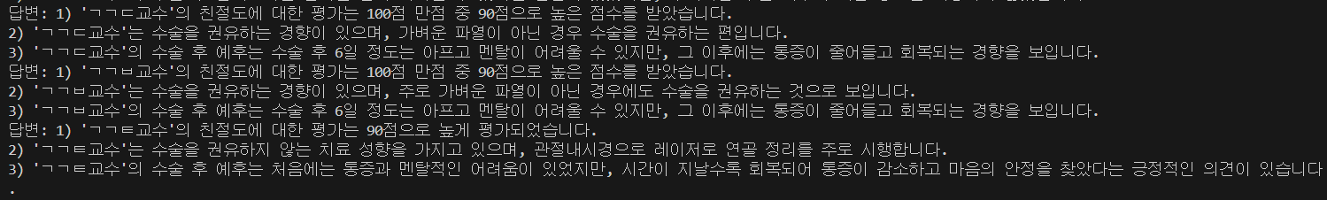
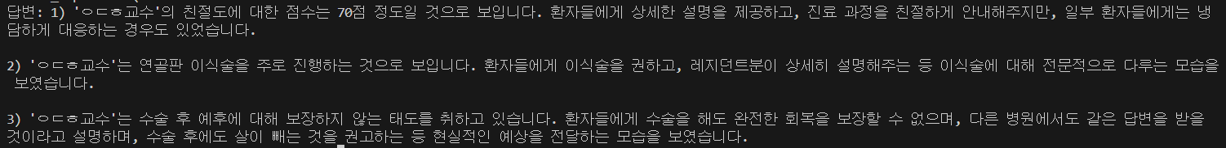
개선결과

Slide 18
